Slide 1
DEMENCIA: COMO PREVENIRLA
DRA. SONIA INDACOCHEA, FACP
MÉDICO INTERNISTA, HOSPITAL NACIONAL EDGARDO REBAGLIATI
EX PRESIDENTE DE LA SOCIEDAD PERUANA DE MEDICINA INTERNA
MIEMBRO ASOCIADO ANM

Slide 2
CONCEPTO
La salud cerebral puede definirse como el estado de funcionamiento del cerebro en los ámbitos cognitivo, sensorial, socio-emocional, conductual y motor, que permite a una persona desarrollar todo su potencial a lo largo de su vida, independientemente de la presencia o ausencia de trastornos.

Slide 3
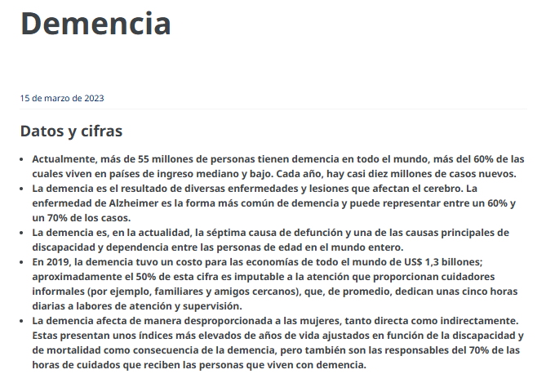
https://www.who.int/es/news-room/fact-sheets/detail/dementia

Slide 4
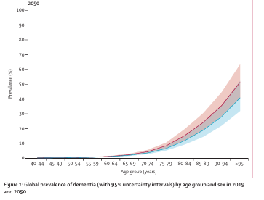

Slide 5
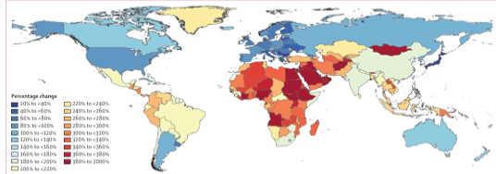
AUMENTO DE LA DEMENCIA EN EL MUNDO PARA 2050
Estimation of the global prevalence of dementia in 2019 and forecasted prevalence in 2050: an analysis for the Global Burden of Disease Study 2019
Nichols, Emma et al.
The Lancet Public Health, Volume 7, Issue 2, e105 - e125

Slide 6
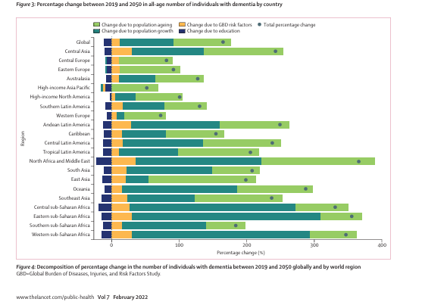

Slide 7
FACTORES DE RIESGO PARA DEMENCIA
Depresión, aislamiento social,
Menor reserva cognitiva, bajo nivel educativo, inactividad cognitiva
Sedentarismo
tabaco
Obesidad (aumento IMC)
HTA
Contaminación atmosférica (OMS)
Aumento de glicemia sérica
Colesterol alto
Disminución de la visión

Slide 8
TIPOS DE DEMENCIA
60 A 80% DE DEMENCIAS

Slide 9
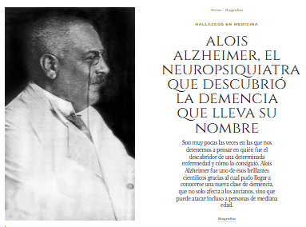
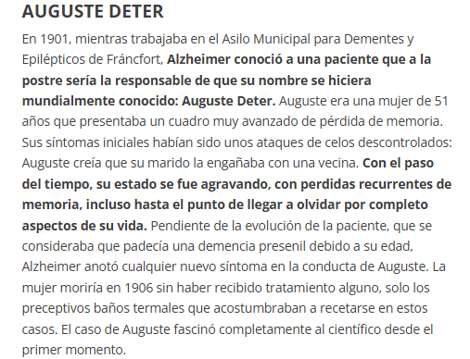

Slide 10
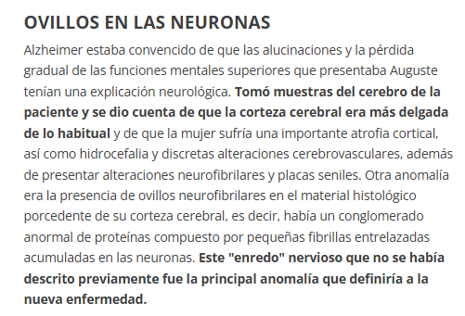
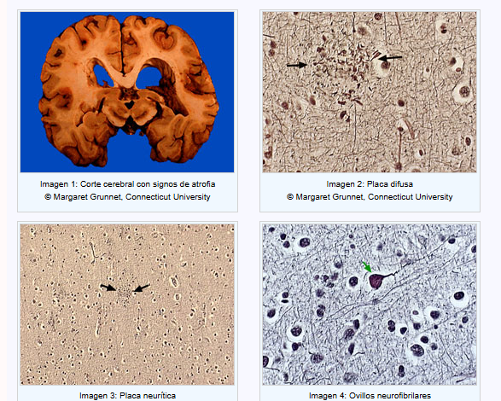

Slide 11
FACTORES DE RIESGO PARA ALZHEIMER
Edad
Historia familiar (familiares de primer grado)
El gen APOE ε 4 proporciona la estructura de apolipoprotein proteína que transporta el colesterol en el torrente sanguíneo. APOE ε 4 mas riesgo.
Deterioro cognitivo leve
Factores de riesgo CV: fumar, obesidad, HTA, DBT. Colesterol a mediana edad.
Actividad social
Educación
Traumas cerebrales
Alzheimer’s Association / Alzheimer’s & Dementia 10 (2014) e47-e92

Slide 12
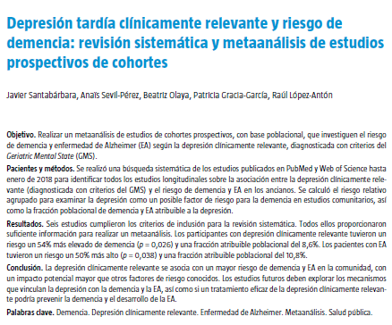
www.neurologia.com Rev Neurol 2019; 68 (12): 493-502

Slide 13
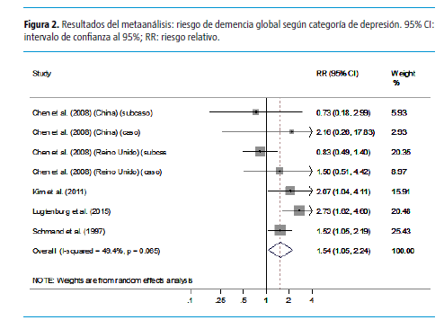
RR GLOBAL: 1.54
RR GLOBAL: 1.50

Slide 14
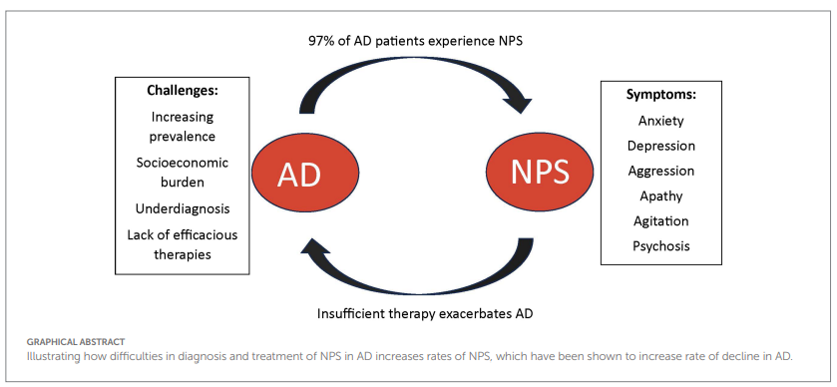
SINTOMAS NEUROPSIQUIATRICOS EN ALZHEIMER
Pless A, Ware D, Saggu S, Rehman H,Morgan J and Wang Q (2023) Understanding neuropsychiatric symptoms in Alzheimer’s disease: challenges and advances in diagnosis
and treatment. Front. Neurosci. 17:1263771.. doi: 10.3389/fnins.2023.1263771

Slide 15
CUADRO CLÍNICO DE ENFERMEDAD DE ALZHEIMER
a) Disminución de la memoria:
Memoria episódica (desde el inicio): capacidad de recordar experiencias personales.
Memoria a corto plazo o memoria del trabajo (desde el inicio)
Memoria semántica: conocimiento sobre el mundo (hechos, conceptos, significado de palabras (cuando EA avanza)
Memoria a largo plazo (EA avnazada)
Memoria implícita de hábitos adquiridos (conservada)
b) Otros: disturbios del lenguaje, apatía, cambios de personalidad
Liana G. Apostolova. Alzeheimer Disease. Continuum (Minneap Minn) 2016;22(2):419–434

Slide 16
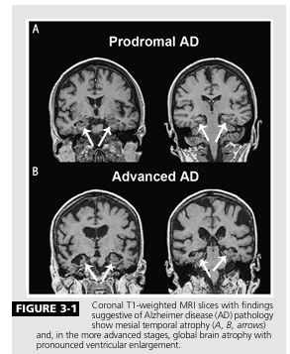

Slide 17
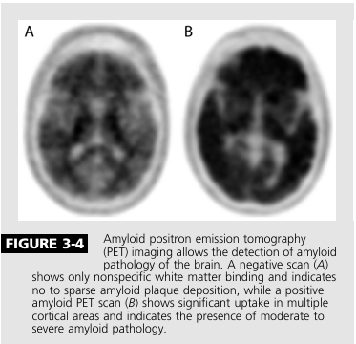
Un hombre de 78 años con 12 años de educación acudió a la clínica de trastornos de la memoria reportando dificultades progresivas de memoria durante los últimos 1 a 2 años. Sus déficits de memoria eran más notorios al recordar eventos recientes en lugar de eventos del pasado lejano. En dos ocasiones experimentó una leve confusión espacial al pasear a su perro, pero en ambos casos, finalmente logró orientarse. No tenía problemas de atención, habilidades lingüísticas ni juicio. Operaba todos los electrodomésticos en casa y conducía un automóvil con seguridad. Su familia notó una leve ansiedad en situaciones desafiantes y se preguntó si estaba un poco deprimido, ya que se había vuelto más tranquilo. El paciente no tenía comorbilidades significativas ni antecedentes familiares de demencia.

Slide 18
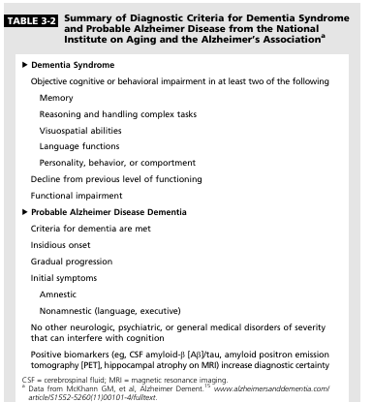

Slide 19
DEPRESIÓN Y ALZHEIMER
40% de los pacientes con Alzeheimer vs 10-15% población general. (Chi et al., 2015; Daly et al., 2021)
Menor calidad de vida
Riesgo de agresión física
Mayor riesgo de suicidio
Mayor riesgo de depresión en cuidadores
Inh. De la recaptación de serotonina: medicamentos de primera elección (menos efectos adversos?, mayor deterioro cognitivo?)
Terapia cognitiva conductual
Mejorar ánimo de cuidadores
Pless A, Ware D, Saggu S, Rehman H, Morgan J and Wang Q (2023) Understanding
neuropsychiatric symptoms in Alzheimer’sdisease: challenges and advances in diagnosis
.and treatment. Front. Neurosci. 17:1263771.. doi: 10.3389/fnins.2023.1263771

Slide 20
ANSIEDAD Y ALZHEIMER
39 % de los pacientes con Alzeheimer (Mendez, 2021).
En general la ansiedad aumenta el riesgo de demencia en adultos mayores en 57% (Gulpers, 2016)
Afecta negativamente la memoria, la atención y las habilidades cognitivas
Prematuras institucionalizaciones
Estrés en cuidadores
Visitas hospitalarias
Utilidad de las terapias musicales, ejercicio físico, estar ocupado.
Clásicamente: benzodiacepinas (riesgos), antipiscóticos. Ahora; IRSS, buspirona, mirtazapina.

Slide 21
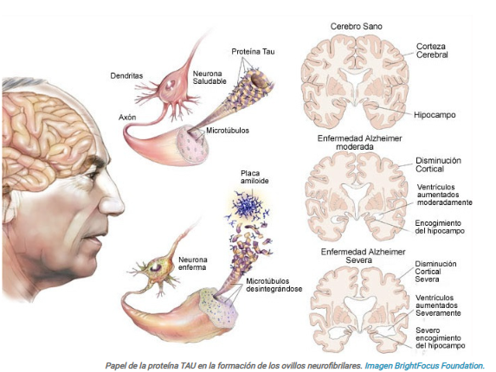

Slide 22
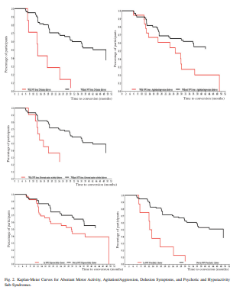
Riesgo de progression de Alzheimer
Actividad motora aberrante +
Agitación/agresividad +
Delusiones +
Psicosis
Hiperactividad
Dietlin S, Soto M, Kiyasova V, Pueyo M, de Mauleon A, Delrieu J, Ousset PJ, Vellas B. Neuropsychiatric Symptoms and Risk of Progression to Alzheimer's Disease Among Mild Cognitive Impairment Subjects. J Alzheimers Dis. 2019;70(1):25-34. doi: 10.3233/JAD-190025. PMID: 31127783.

Slide 23
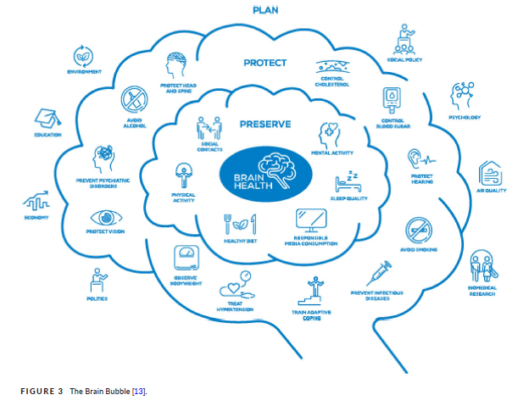
Eur J Neurol. 2025;32:e16589. ﻿ | 1 of 10
https://doi.org/10.1111/ene.16589

Slide 24
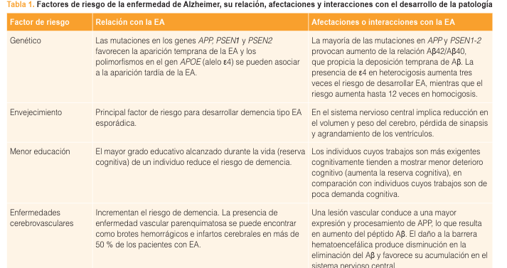
Laura Gómez-Virgilio y col. Etiología, factores de riesgo, tratamientos y situación actual de la enfermedad de Alzheimer en México. Gaceta Médica de México. 2022;158

Slide 25
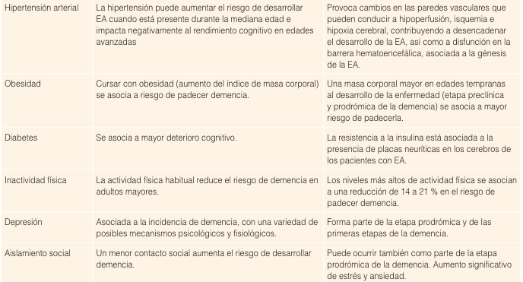

Slide 26
MUCHAS GRACIAS

